Slide 1
我会填

Slide 2


子 头 长 出 飞 火
子
飞
火
长
头
出
三画
四画
五画

Slide 3
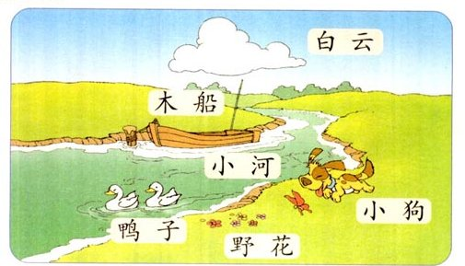
看图说话

Slide 4
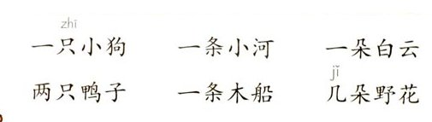
读一读，记一记

Slide 5
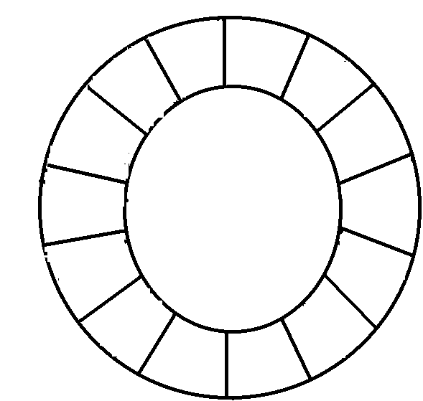
拔
草
跑
拉
拍
花
跳
排
打
苗
跟
报
把
蓝

Slide 6
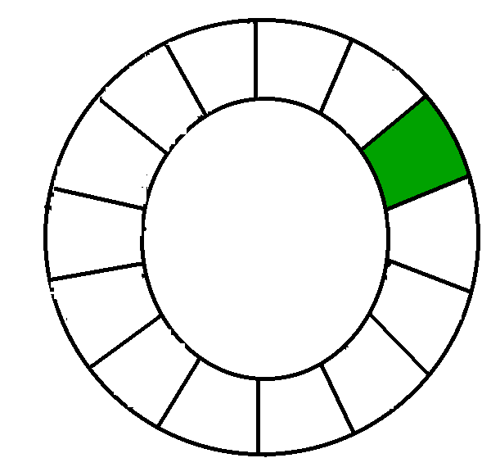
拔
草
跑
拉
拍
花
跳
排
打
苗
跟
报
把
蓝

Slide 7
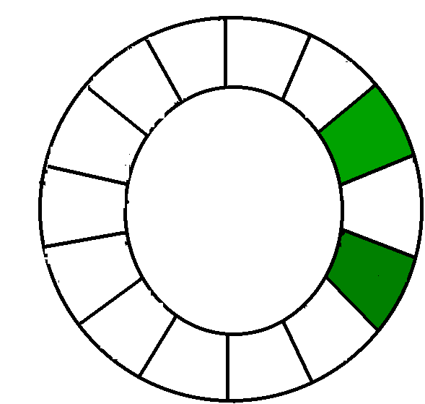
拔
草
跑
拉
拍
花
跳
排
打
苗
跟
报
把
蓝

Slide 8

拔
草
跑
拉
拍
花
跳
排
打
苗
跟
报
把
蓝

Slide 9

拔
草
跑
拉
拍
花
跳
排
打
苗
跟
报
把
蓝

Slide 10
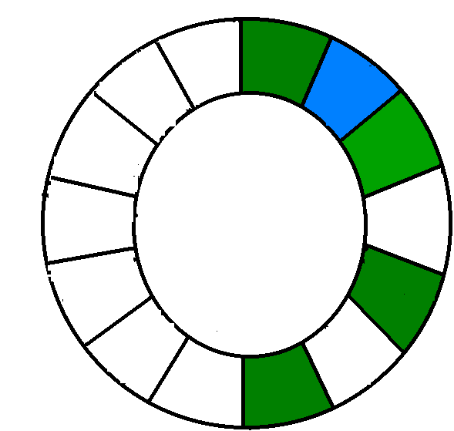
拔
草
跑
拉
拍
花
跳
排
打
苗
跟
报
把
蓝

Slide 11
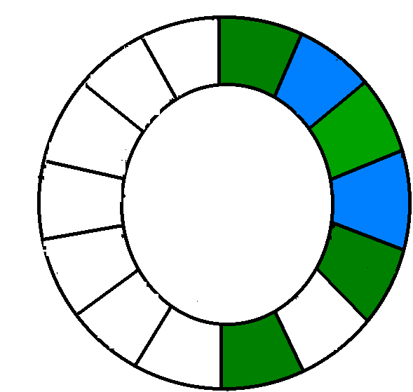
拔
草
跑
拉
拍
花
跳
排
打
苗
跟
报
把
蓝

Slide 12
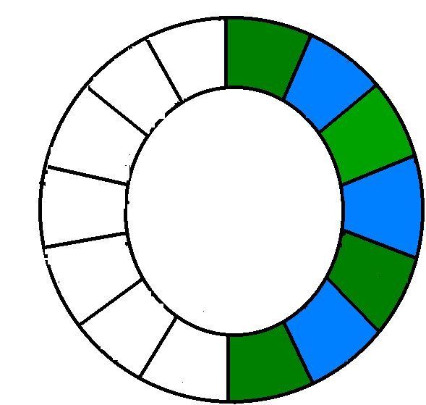
拔
草
跑
拉
拍
花
跳
排
打
苗
跟
报
把
蓝

Slide 13
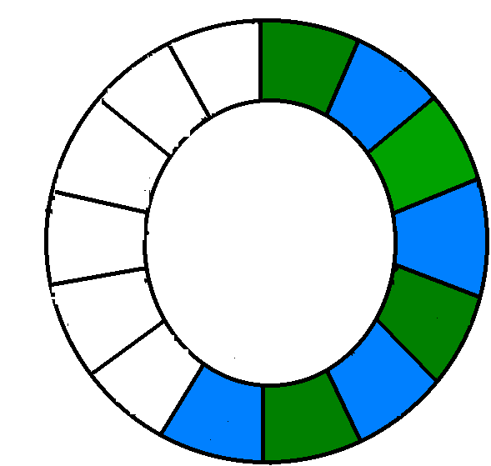
拔
草
跑
拉
拍
花
跳
排
打
苗
跟
报
把
蓝

Slide 14
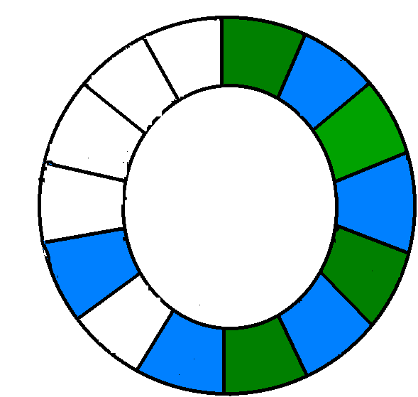
拔
草
跑
拉
拍
花
跳
排
打
苗
跟
报
把
蓝

Slide 15
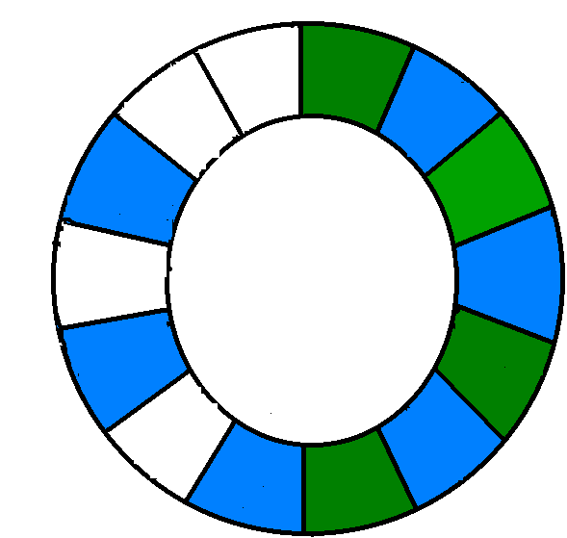
拔
草
跑
拉
拍
花
跳
排
打
苗
跟
报
把
蓝

Slide 16
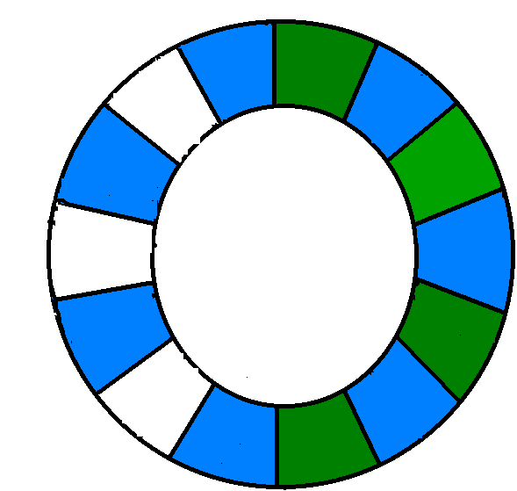
拔
草
跑
拉
拍
花
跳
排
打
苗
跟
报
把
蓝

Slide 17
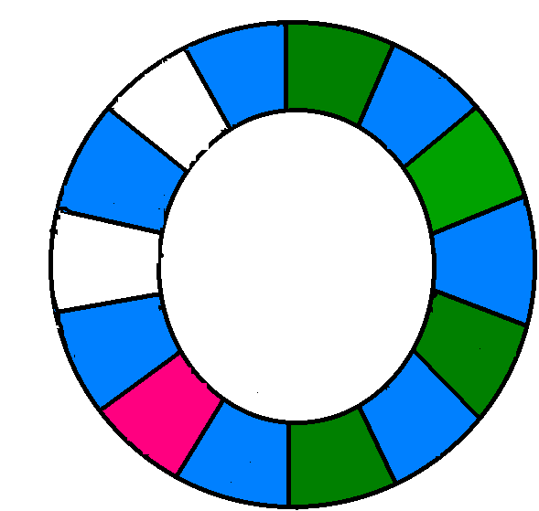
拔
草
跑
拉
拍
花
跳
排
打
苗
跟
报
把
蓝

Slide 18
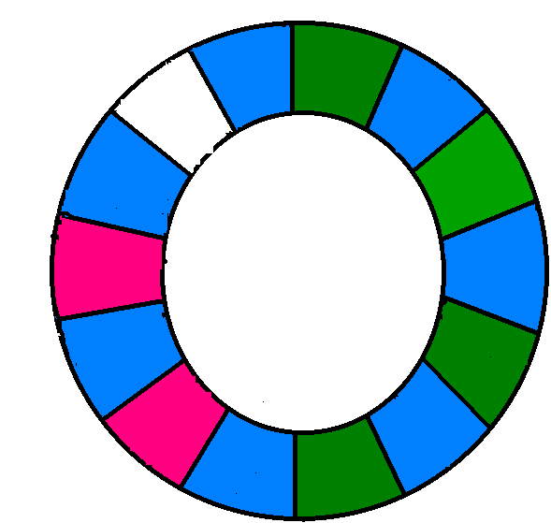
拔
草
跑
拉
拍
花
跳
排
打
苗
跟
报
把
蓝

Slide 19
拔
草
跑
拉
拍
花
跳
排
打
苗
跟
报
把
蓝

Slide 20
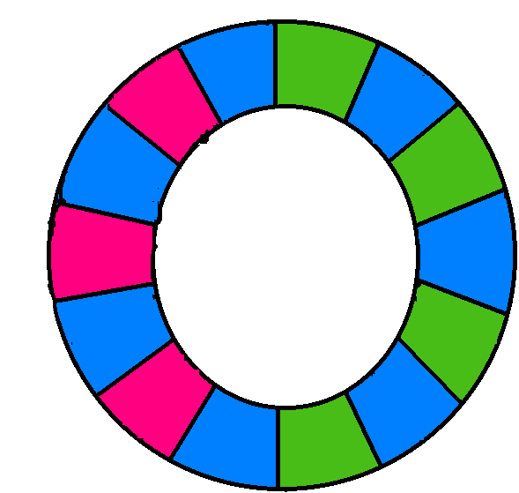
拔
草
跑
拉
拍
花
跳
排
打
苗
跟
报
把
蓝

Slide 21
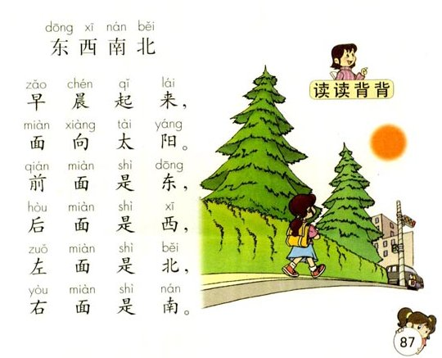

Slide 22
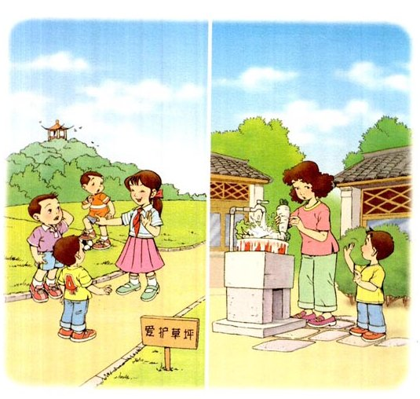
１说说每幅图上画着什么？ ２讨论：这样做为什么不好？
３你怎样劝说他们不要这样做？

